Slide 1
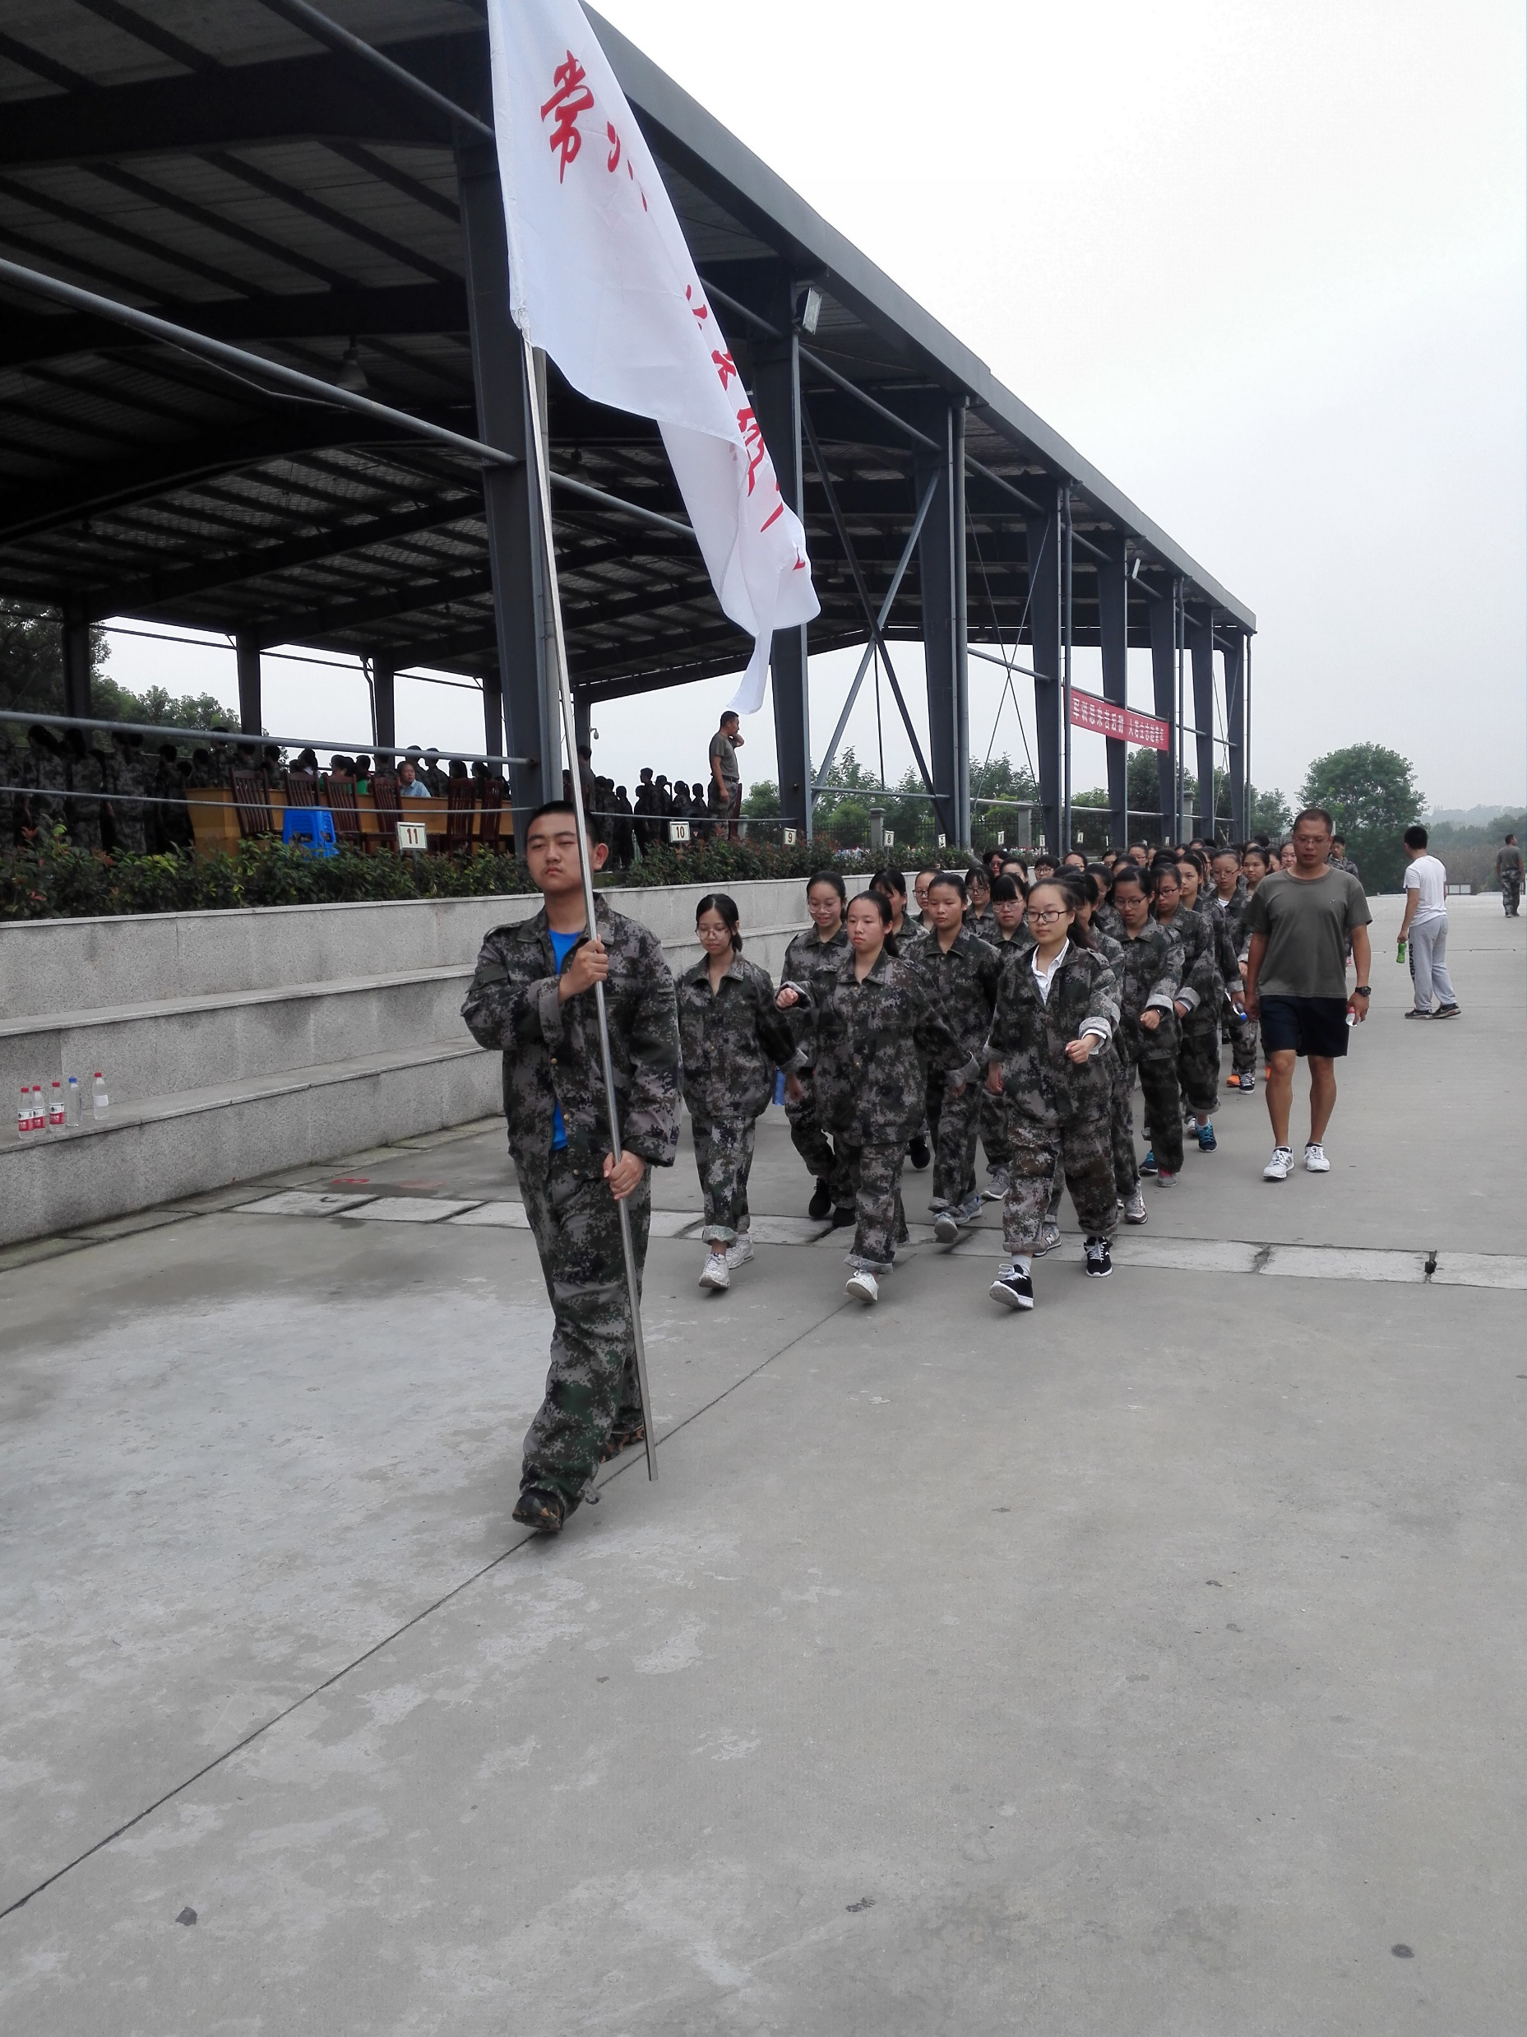
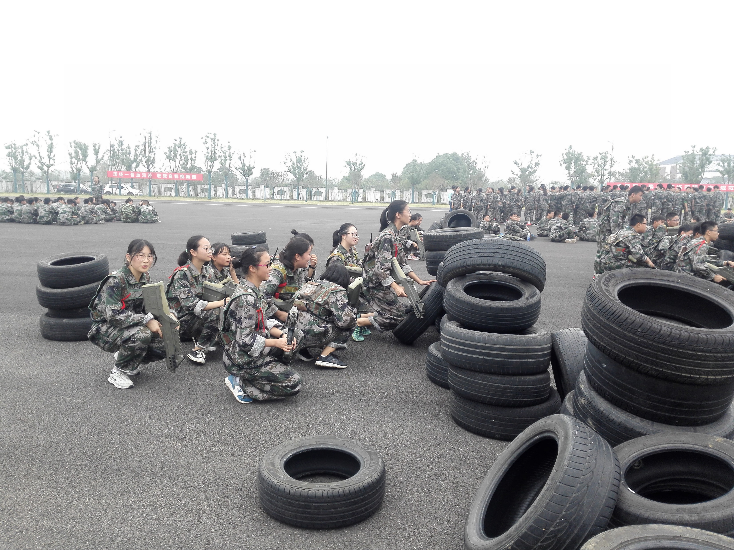
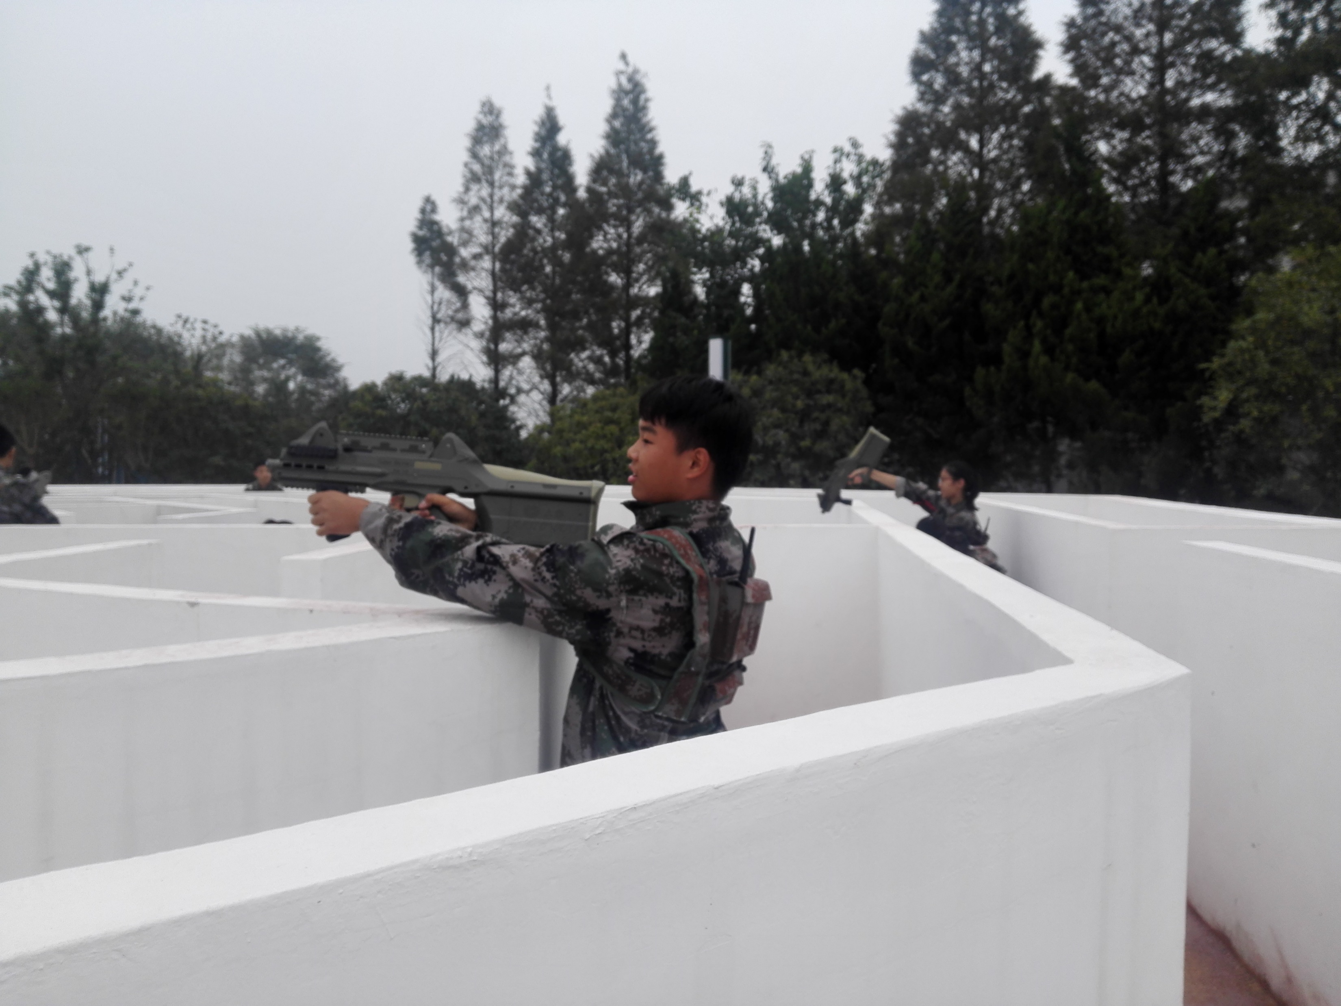
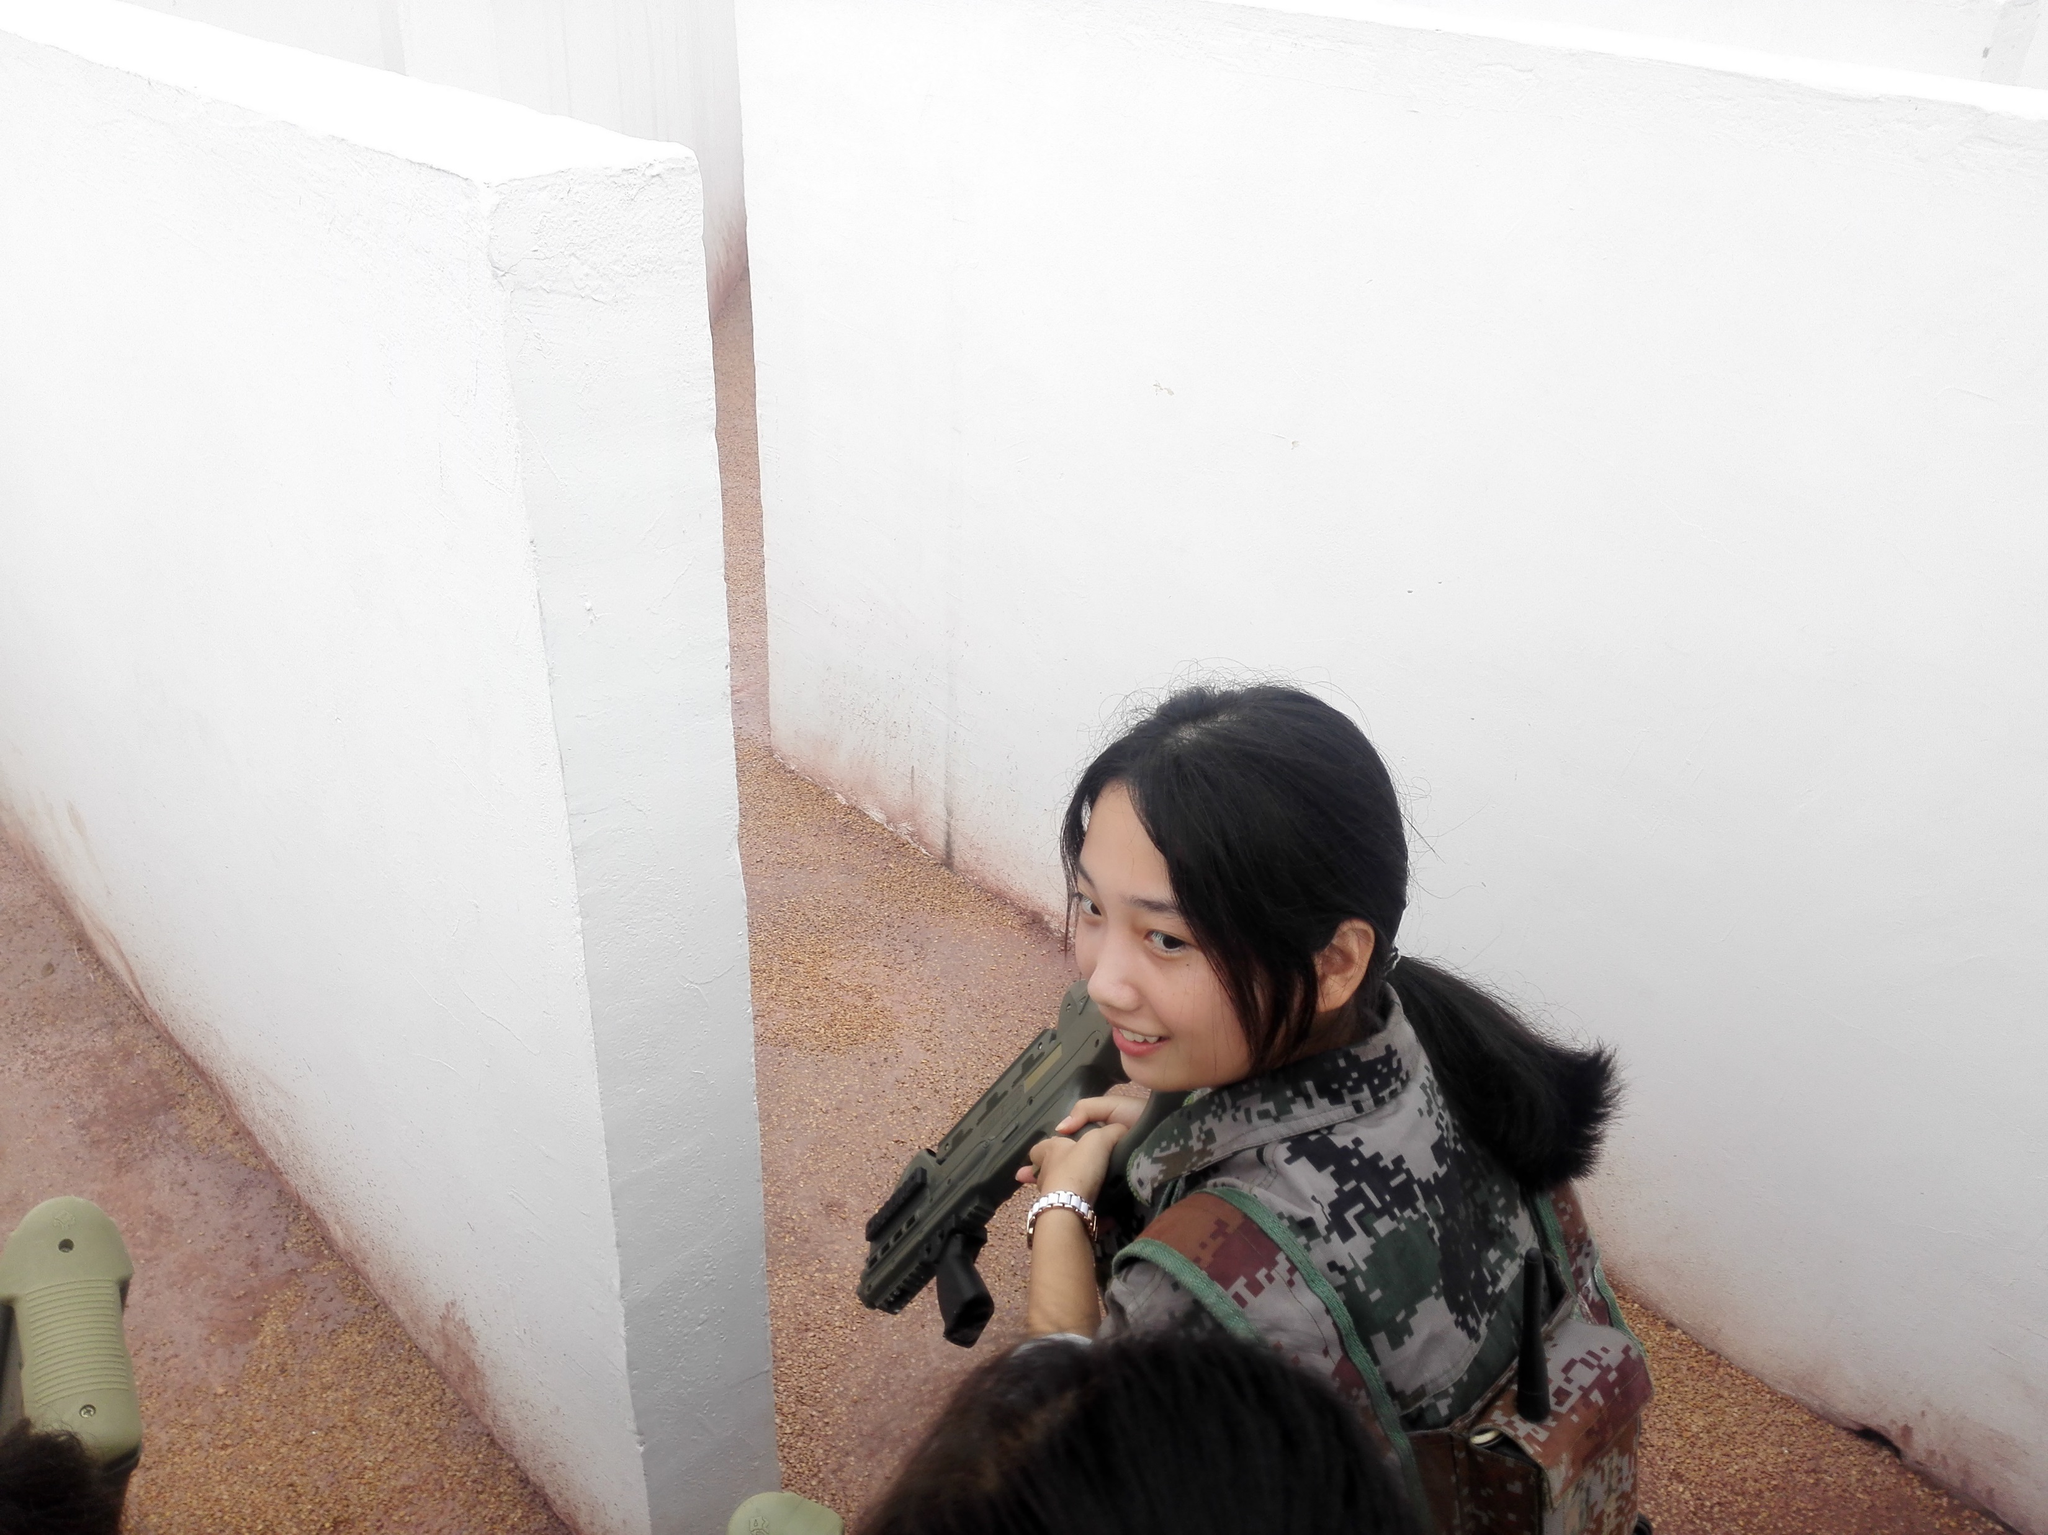
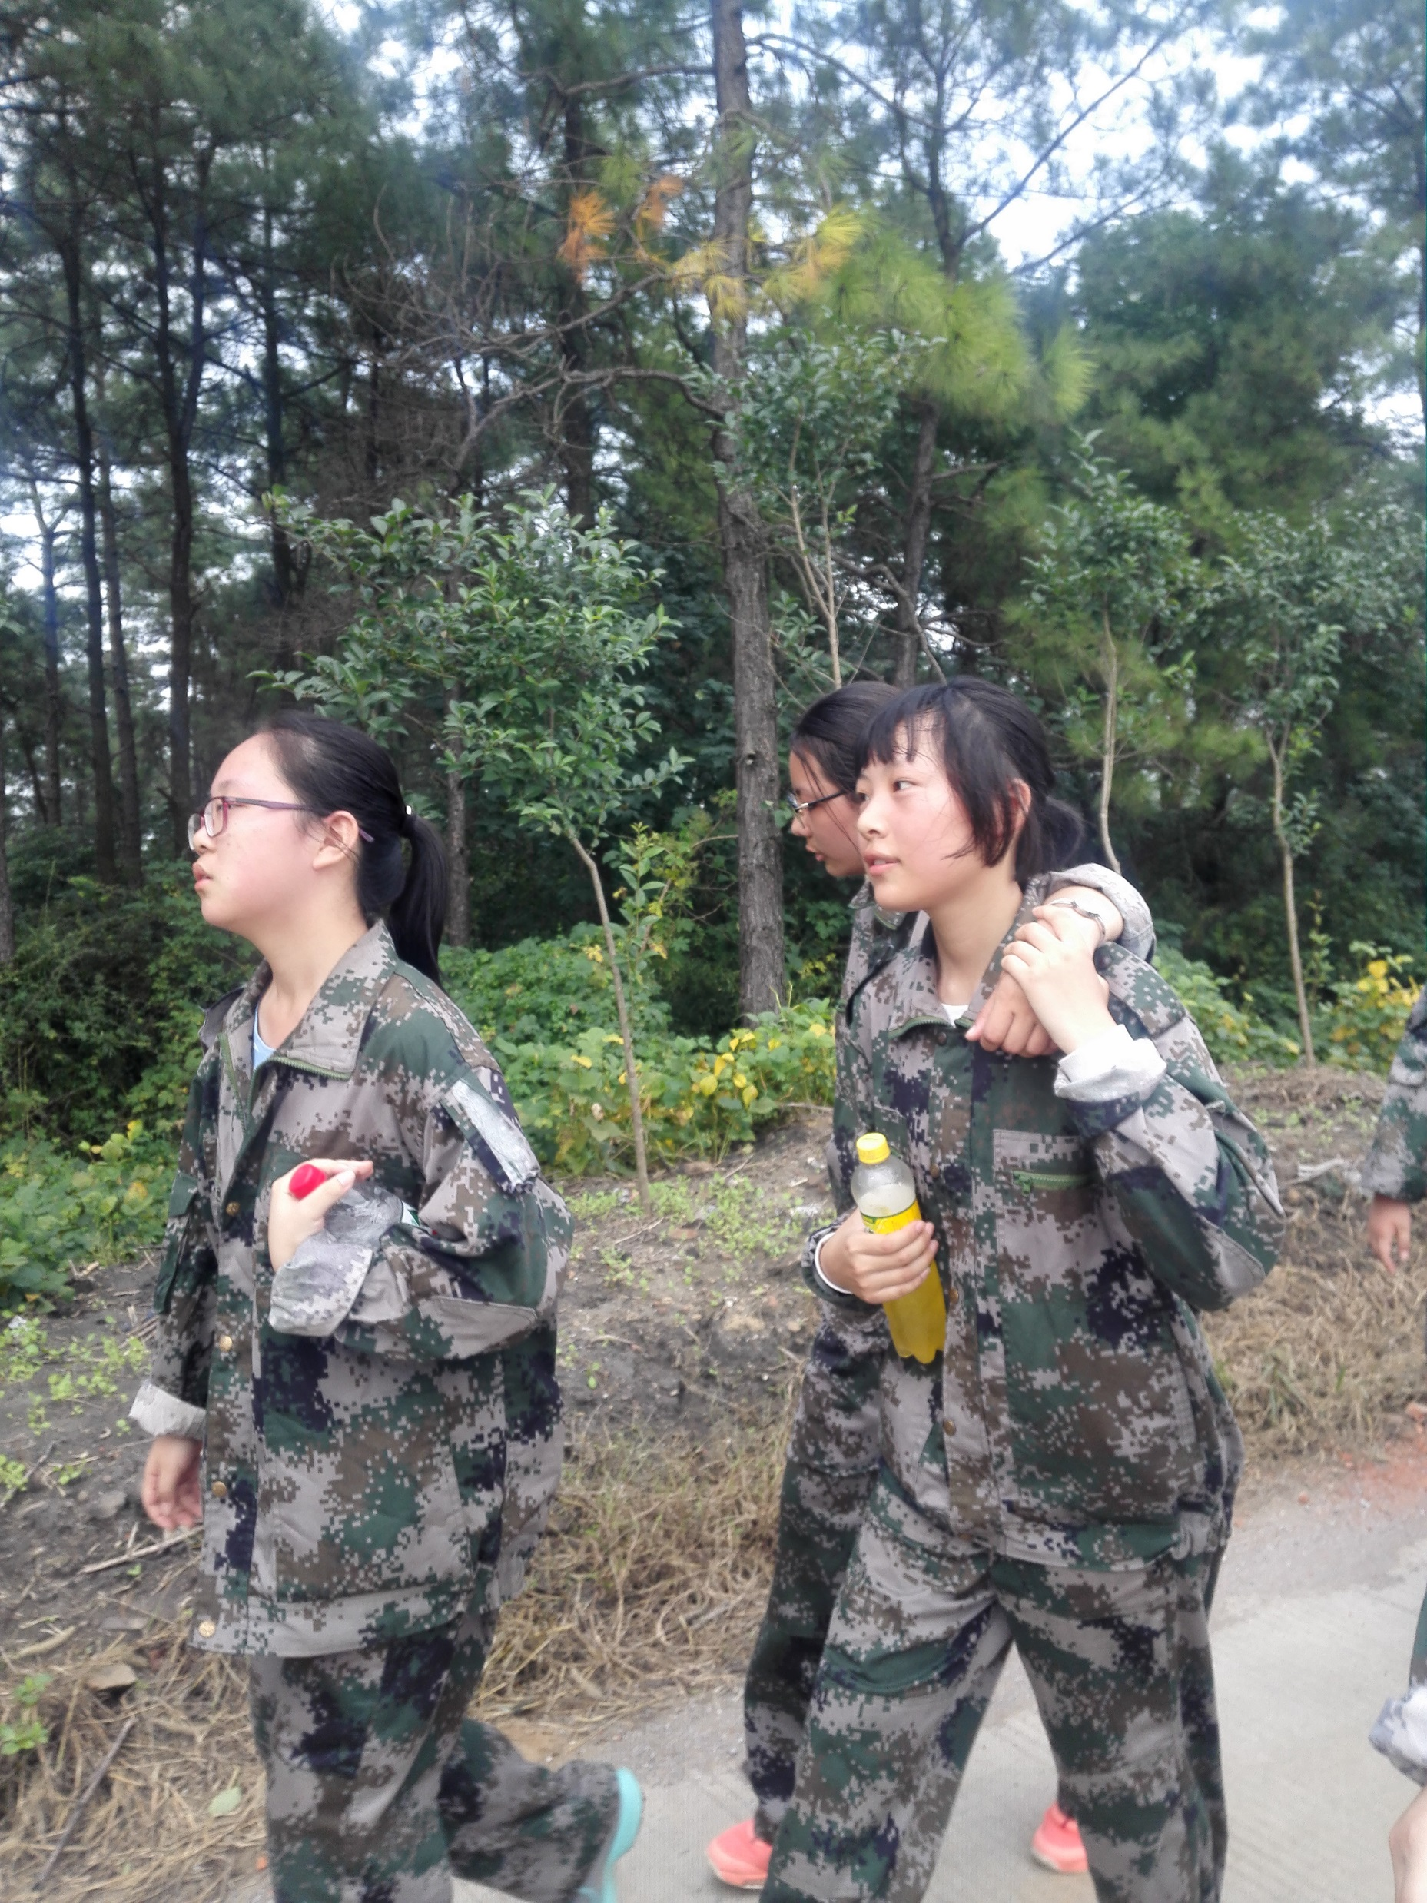
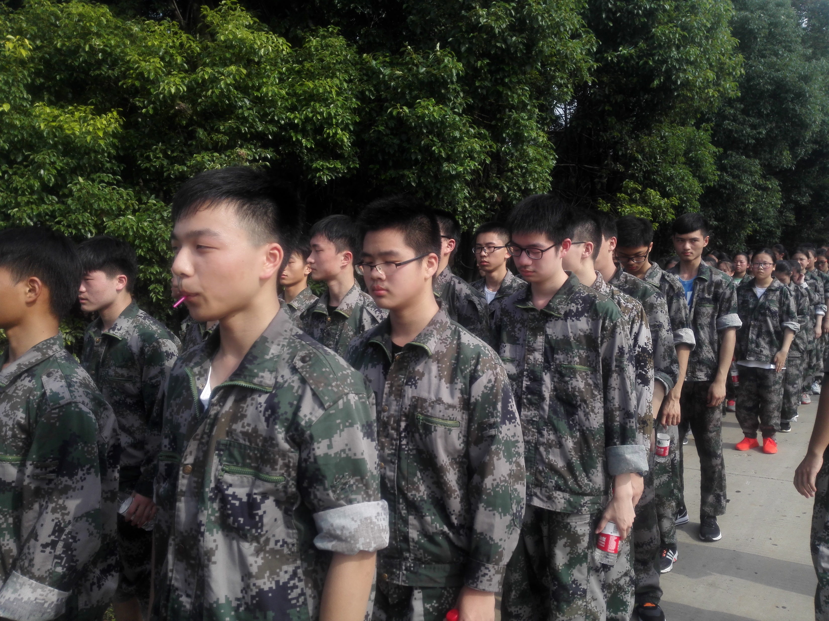
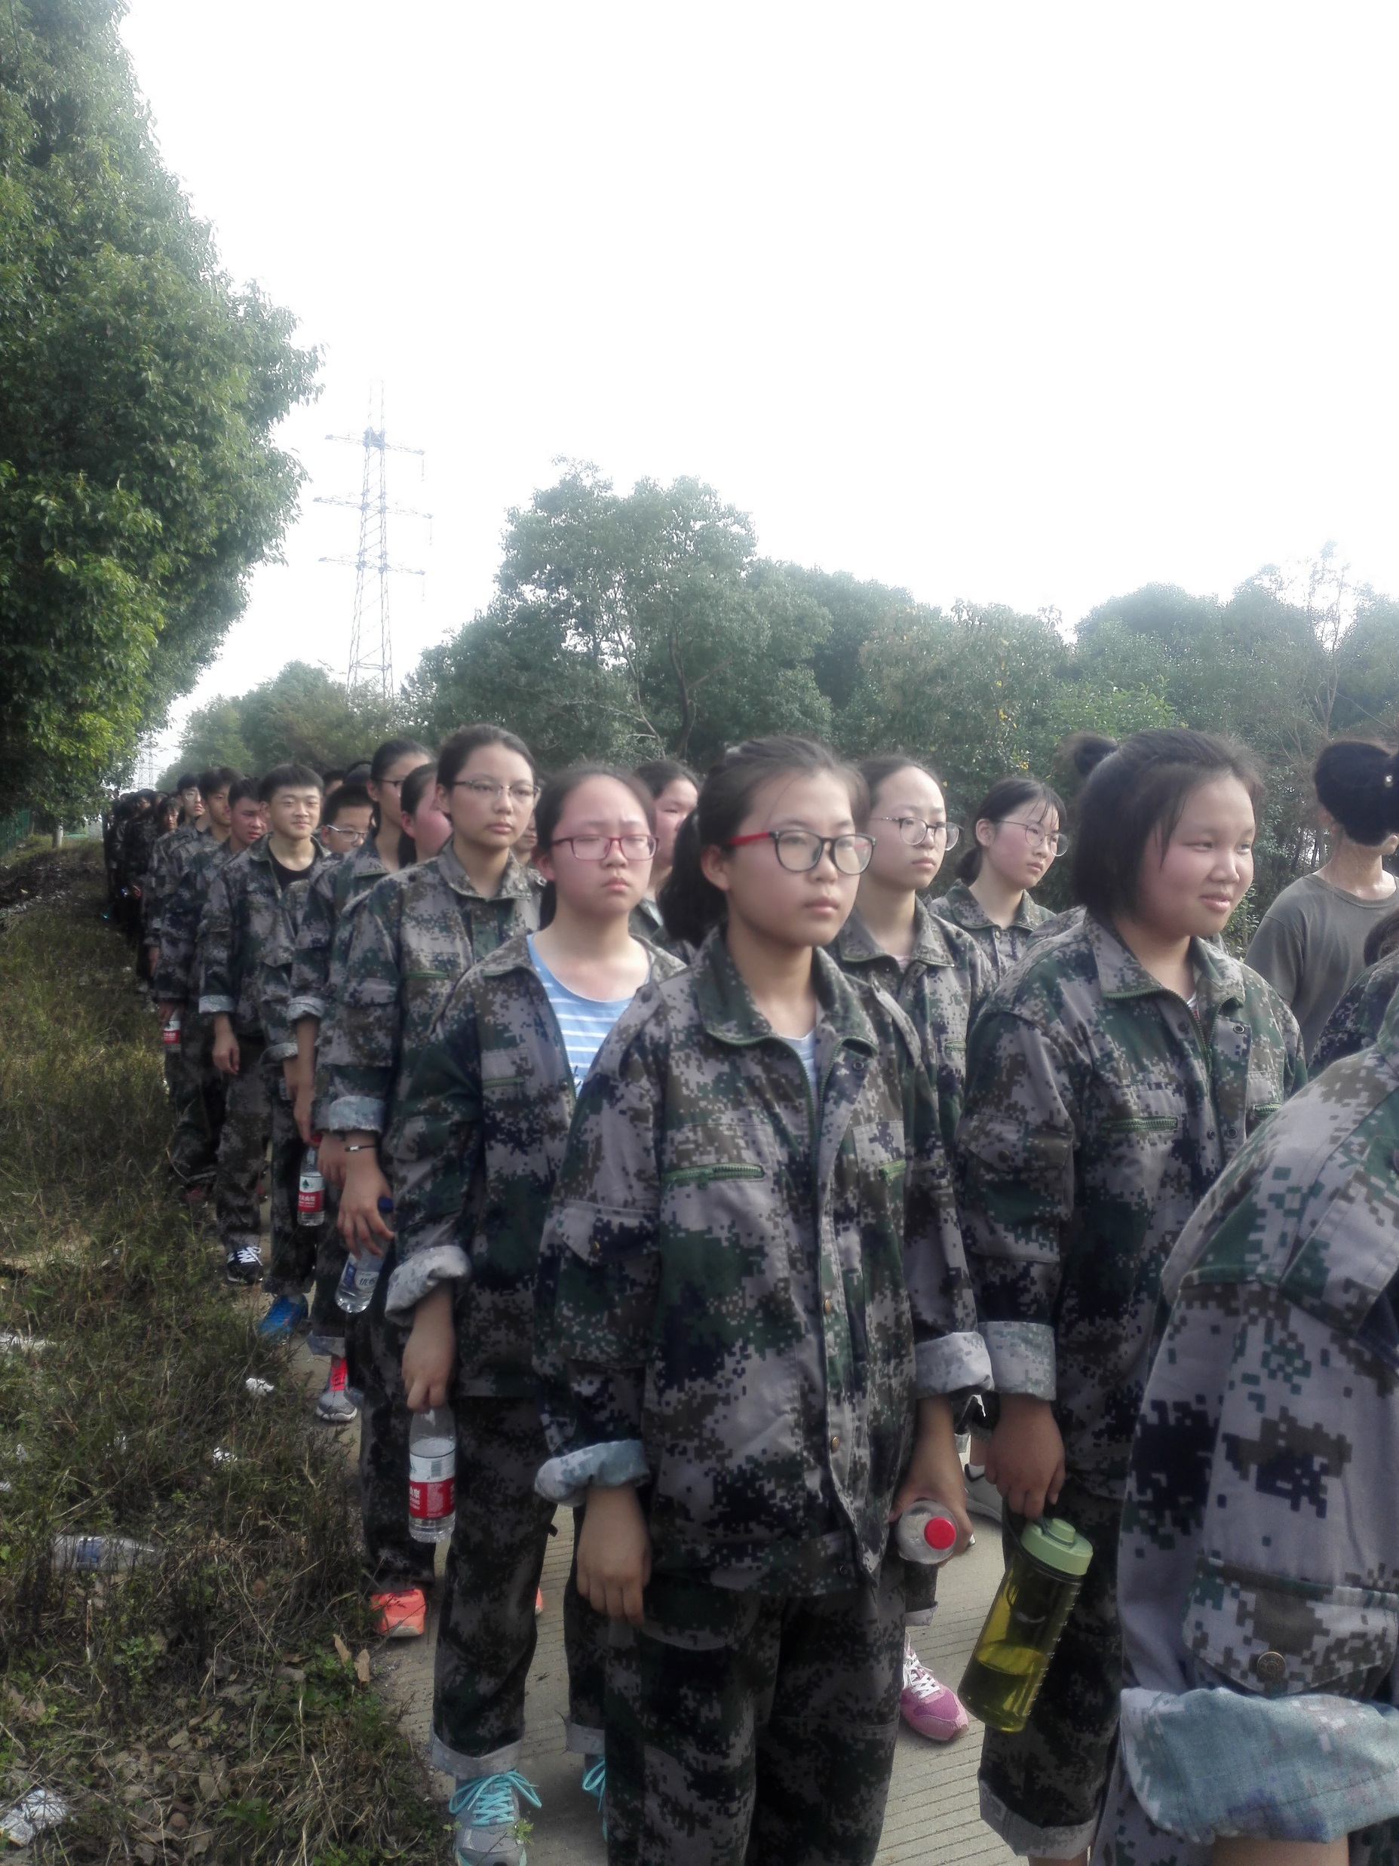
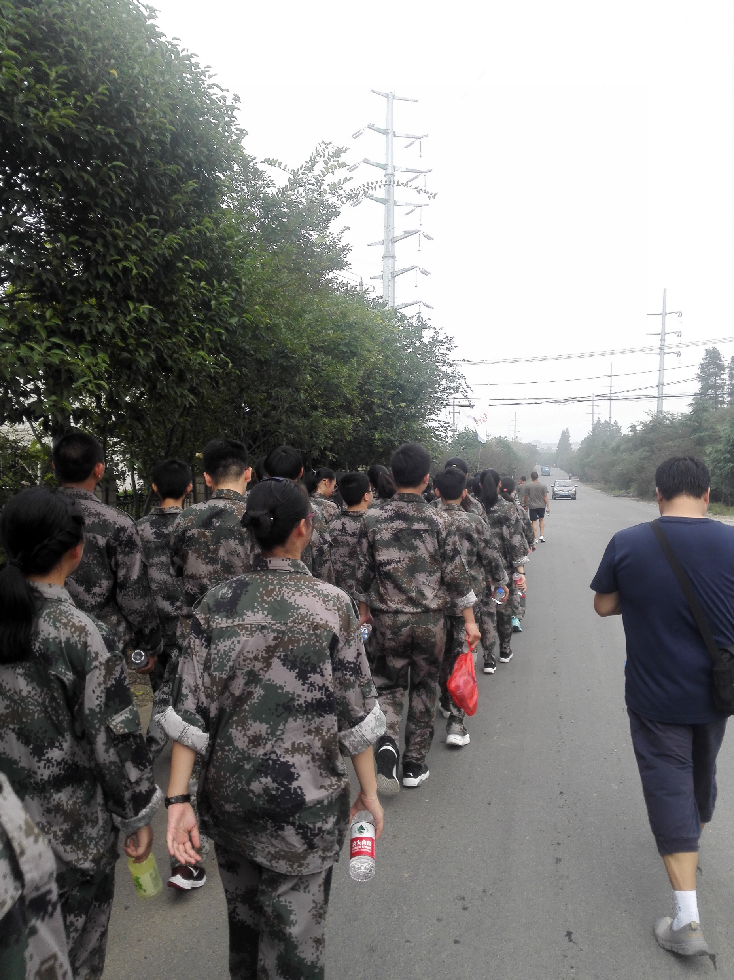
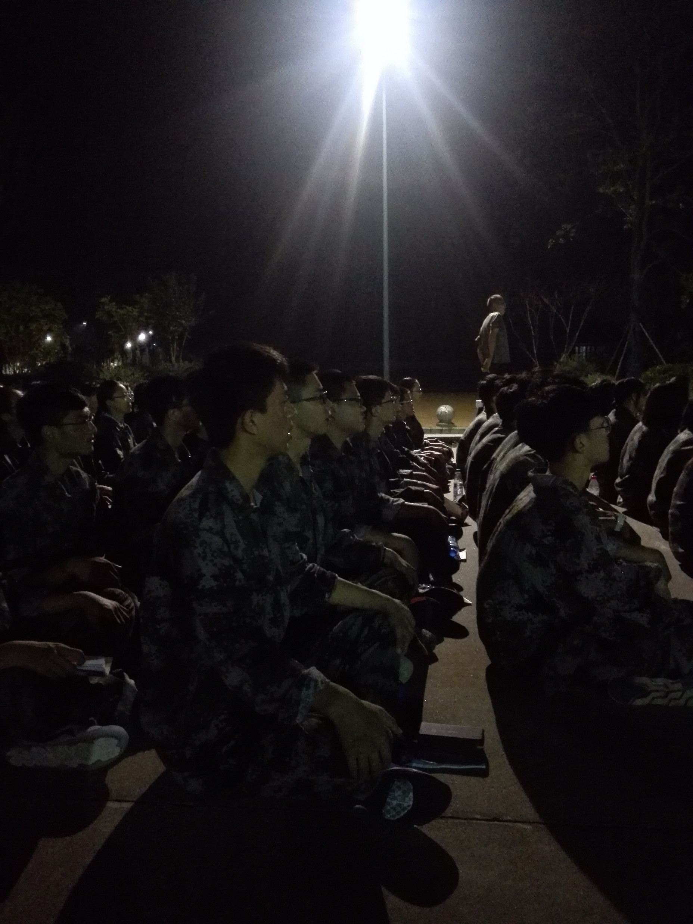
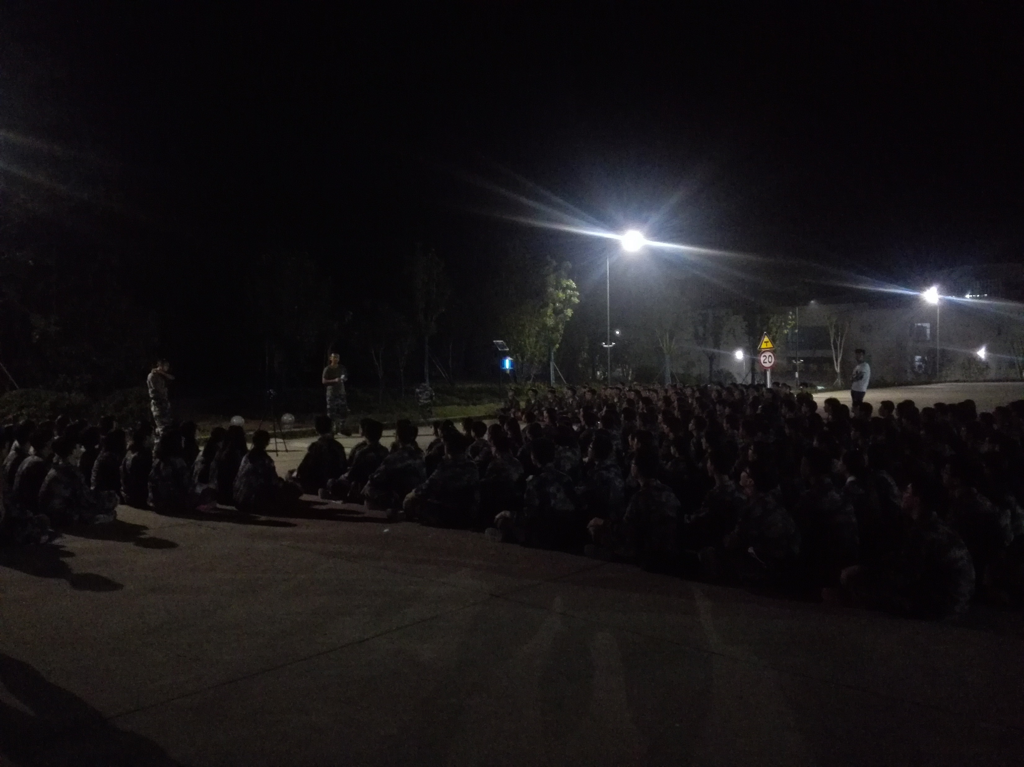
军训小报
军训日记
1.我们三个人互相搀扶着前进，在最困难、最崩溃的时候，老师和教官在一旁的鼓励让我们挺过了这段时间，最总走完了全程。令人欣慰的是，并没有一个人倒下。
--张燕
2.我们就如一根绳，从一开始的松散到现在慢慢点的紧致起来，这根绳拧在一起，越拧越紧，无懈可击。
--管培琳
3. 拉练路上虽然很累，但美景却伴随了我们一路，稻花香四处怡人、桂花香沁人心脾。在人生的路上，要有一双发现美得眼睛，这样征程会更美好！
---邓梦贞
高一2班（第二期）
细节决定整个队伍的成功与否、胜利完美与否
真人CS
军人们在军营了的训练很枯燥，却自创了拉歌这一活动，还有当中设动作。这些既丰富了部队生活，又不失军人之气，军人之势。 ---周晗露

